Slide 1
POKUSNÁ ZVÍŘATA
Zákon č. 246/1992 Sb., na ochranu zvířat proti týrání
Část pátá – ochrana pokusných zvířat
Šárka Němčáková
20.11.2008

Slide 2
Definice pokusného zvířete
Pokusným zvířetem je každé zvíře, které je nebo má být použito k pokusům, včetně volně žijícího zvířete, samostatného života schopné larviální formy nebo rozmnožování schopné larviální formy.

Slide 3
Definice pokusu
Pokus je jakékoliv použití zvířete k pokusným nebo jiným vědeckým účelům, které u zvířete vyvolá nebo je způsobilé vyvolat bolest, úzkost nebo utrpení, anebo které může vést k trvalému poškození nebo ke ztížení přirozeného způsobu života zvířete, anebo které v důsledku provedených zákroků vede nebo může vést k tomu, aby se zvíře s takovýmto poškozením narodilo; za pokus se považují i případy, kdy bylo u zvířete vyloučeno utrpení nebo trvalé poškození úspěšným použitím prostředků pro celkové nebo místní znecitlivění, prostředků snižujících bolest nebo jiných metod.
Veterinární léčebné preventivní a diagnostické úkony, inseminace a přenos embryí, porážení zvířat v chovu nejsou pokusem podle tohoto zákona.

Slide 4
Pokusy lze provádět pouze za účelem:
Odvrácení nebo prevence nemocí
Provádění diagnostiky nebo léčby onemocnění
Zjišťování, vyhodnocování či modifikace fyziologických stavů
Ochrany ŽP v zájmu zdraví a živ. Podmínek
Provádění výuky (pokud nejde jinak)
Zachování/rozmnožování živého materiálu pro vědecké účely
Provádění vědeckého výzkumu
Konání soudního řízení

Slide 5
Pokusy smí provádět jen zařízení s akreditací ministerstva, s odborně vzdělanými osobami a vyhovujícím vybavení.
Pokusy jsou povoleny pouze pokud nelze poznatky získat jiným způsobem.
Pokusy se provádějí na zvířatech k těmto účelům chovaným, toulavá a opuštěná zvířata nesmějí být používána.

Slide 6
Zakázané pokusy
Vývoj a zkoušení zbraní, bojových látek
Vývoj a zkoušení kosmetických prostředků a jejich ingrediencí
Pokusy na chráněných a ohrožených zvířatech

Slide 7
Provoz uživatelského zařízení
Odborná komise zařízení
Zajištění veterinární péče o pokusná zvířata
Vedení záznamů (počet, druh zvířat, původ, datum přijetí) – uchovat min. 3 roky
Provádění pokusů, které působí větší než nepatrnou bolest, jen za znecitlivění, pokud to nevylučuje účel pokusu
Použití zvířat k bolestivým pokusům pouze 1x, pokud opakování není součásti pokusu
Zajištění přiměřené péče

Slide 8
Ochrana zvířat při provádění pokusů
K pokusu nelze použít zvířata s klinicky zjevnými příznaky onemocnění, pokud to není součástí schváleného projektu pokusů.
Znecitlivění nebo jiné metody tlumící bolest se řídí prospěchem zvířete se zřetelem na jeho druh a na účel pokusu.
Prostředky, které způsobují pouze ochrnutí svalů, se nepovažují za prostředky vhodné pro znecitlivění.

Slide 9
… a teď trocha statistiky

Slide 10
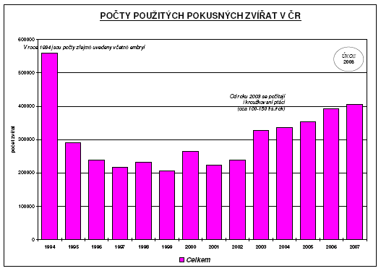

Slide 11
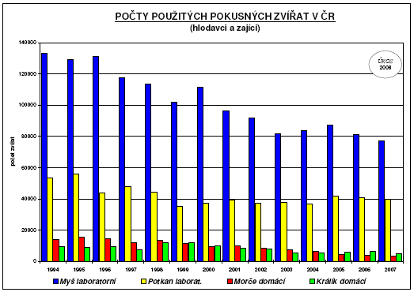

Slide 12
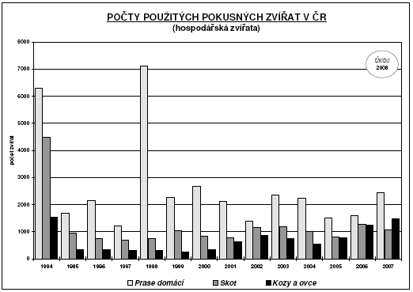

Slide 13
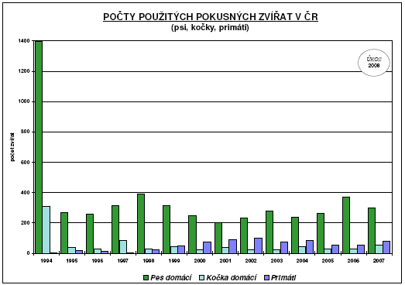

Slide 14
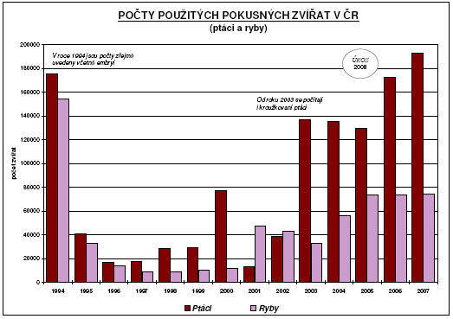

Slide 15
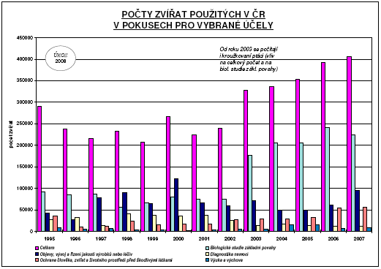

Slide 16
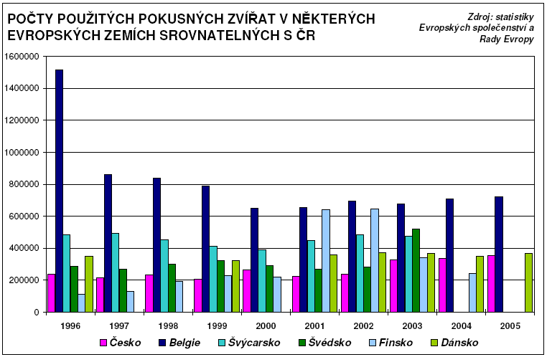

Slide 17
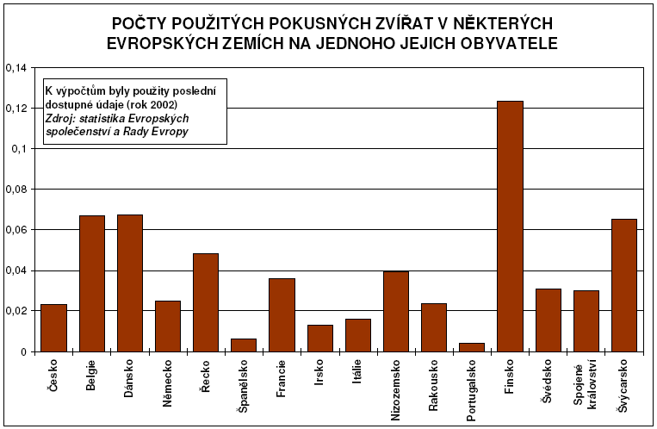

Slide 18
Použité zdroje aneb kde hledat, pokud vás zajímají podrobnosti
Zákon č. 246/1992 Sb., na ochranu zvířat proti týrání
Ministerstvo zemědělství: http://www.mze.cz/Index.aspx?ch=275&typ=1&val=17332&ids=0

